Slide 1
Kompetencje cyfrowe
Webinar 1
Projekt „Programowanie doskonałości – PK XXI 2.0. Program rozwoju Politechniki Krakowskiej na lata 2018-22” dofinansowany z Europejskiego Funduszu Społecznego
Umowa nr POWR.03.05.00-00-z224/17

Slide 2
Dlaczego taki temat i co się za nim kryje?
Już prawie 90% zawodów wymaga posiadania kompetencji cyfrowych (europa.eu/europass)
Cel UE - do 2030 roku przynajmniej 80% osób w wieku 16-74 lata będzie posiadać co najmniej podstawowe umiejętności cyfrowe (Program polityki „Droga ku cyfrowej dekadzie” )
Cel POLSKI - do 2030 roku 80% mieszkańców Polski będzie posiadać co najmniej podstawowe kompetencje cyfrowe, 40% mieszkańców Polski będzie posiadać ponadpodstawowe e-kompetencje (Program Rozwoju Kompetencji Cyfrowych -https://www.dziennikustaw.gov.pl/MP/2023/318)
W perspektywie 2021 – 2027 Fundusze UE na rozwój kompetencji cyfrowych wyniosą ponad 2 mld zł

Slide 3
Dlaczego to takie ważne?
W 2020 r., w związku z ogłoszeniem epidemii COVID-19, przeprowadzono na potrzeby Ministerstwa Nauki i Szkolnictwa Wyższego doraźne badanie dotyczące kształcenia na odległość w czasie zawieszenia zajęć dydaktycznych na uczelniach.
Badanie wykazało m.in., że w przypadku zdecydowanej większości zajęć prowadzonych zdalnie (88%) nauczyciele akademiccy wykorzystywali kontakt e-mailowy ze studentami.
Zaledwie 15% zdalnych zajęć prowadzonych było za pomocą materiałów i kursów zewnętrznych. Ponadto 72% uczelni biorących udział w badaniu nie dysponowało otwartymi zasobami edukacyjnymi, takimi jak e-podręcznik oraz całymi kursami, które mogły być udostępnione innym podmiotom.
Źródło: https://www.gov.pl/web/cyfryzacja/kompetencje-cyfrowe

Slide 4
Dlaczego to takie ważne?
w 2021 r. niemal 16 milionów (57%) mieszkańców Polski w wieku 16-74 lata nie posiadało choćby podstawowych kompetencji cyfrowych, podczas gdy wśród seniorów (65-74 lata) aż dziewięć osób na dziesięć (dane Ministerstwa Cyfryzacji)
Miernik poziomu rozwoju cyfrowego państw członkowskich Unii Europejskiej - Indeks Cyfrowej Gospodarki i Społeczeństwa Cyfrowego (DESI)[ wskazuje na konieczność intensyfikacji działań w zakresie transformacji cyfrowej Polski. Według indeksu DESI, w 2022 r. Polska zajęła 24. miejsce na 27 państw członkowskich.
Źródło: https://www.gov.pl/web/cyfryzacja/kompetencje-cyfrowe

Slide 5
Dlaczego taki temat i co się za nim kryje? Czyli o czym będzie ten webinar?
O tym, że kompetencje cyfrowe są ważne
O tym, co to są kompetencje cyfrowe?
O tym, czym są kompetencje cyfrowe w dydaktyce?
I jak je rozwijać u siebie?
Oraz jak je rozwijać u studentów?

Slide 6
Co to są kompetencje cyfrowe?
Zdaniem Ministerstwa Cyfryzacji
Kompetencje cyfrowe to harmonijna kompozycja wiedzy, umiejętności i postaw umożliwiających życie, uczenie się i pracę w społeczeństwie cyfrowym, tj. społeczeństwie wykorzystującym w życiu codziennym i pracy technologie cyfrowe.
Też uznają te kompetencje za ważne☺
Cyt. ze strony MC: Mamy pewność, że kompetencje cyfrowe są ważne.
Źródło: https://www.gov.pl/web/cyfryzacja/kompetencje-cyfrowe

Slide 7
Co to są kompetencje cyfrowe?
kompetencje informatyczne:
posługiwanie się urządzeniami elektronicznymi, bezpieczne korzystanie z Internetu, aplikacji i oprogramowania, z technologii cyfrowych oraz umiejętność stosowania metod pochodzących z informatyki (myślenie komputacyjne);
kompetencje informacyjno-komunikacyjne:
umiejętności wyszukiwania informacji, rozumienia jej, a także selekcji i oceny krytycznej, jak również komunikowania się na odległość za pomocą technologii cyfrowych;
kompetencje funkcjonalne:
realne wykorzystanie powyższych kompetencji w różnych sferach codziennego życia, takich jak finanse, praca i rozwój zawodowy, utrzymywanie relacji, zdrowie, hobby.
Źródło: https://www.gov.pl/web/cyfryzacja/kompetencje-cyfrowe

Slide 8
Co to są kompetencje cyfrowe?
Zdaniem Rady Europy
„Kompetencje cyfrowe obejmują pewne, krytyczne i odpowiedzialne korzystanie z technologii cyfrowych oraz stosowanie ich w nauce, pracy i uczestnictwie w życiu społecznym. Obejmują one umiejętność korzystania z informacji i danych, komunikowanie się i współpracę, umiejętność korzystania z mediów, tworzenie treści cyfrowych (w tym programowanie), bezpieczeństwo (w tym komfort cyfrowy i kompetencje związane z cyberbezpieczeństwem), kwestie dotyczące własności intelektualnej, rozwiązywanie problemów i krytyczne myślenie”.
(Zalecenie Rady w sprawie kompetencji kluczowych w procesie uczeniasię przez całe życie, 22 maja 2018 r., ST 9009 2018 INIT)
Źródło: http://www.digcomp.pl/wp-content/uploads/2023/03/DigComp2.2_TEXT_pl_.pdf

Slide 9
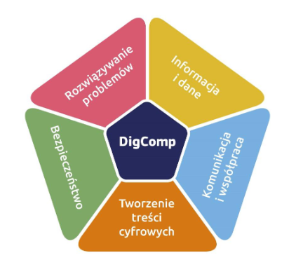
5 obszarów kompetencji cyfrowych
Źródło: http://www.digcomp.pl/wp-content/uploads/2023/03/DigComp2.2_TEXT_pl_.pdf

Slide 10
Korzystanie z informacji i danych
Zestaw umiejętności potrzebnych do wyszukiwania różnych rodzajów zasobów cyfrowych (plików, stron internetowych itp.), uzyskiwania do nich dostępu i poruszania się między nimi.
Obejmuje to również umiejętność porównywania różnych źródeł informacji i rozumienia, które z nich są wiarygodne.
Częścią tego obszaru kompetencji jest również umiejętność przechowywania folderów i różnych typów plików, zarządzania nimi i ich organizowania.

Slide 11
Komunikacja i współpraca
Zestaw umiejętności niezbędnych do korzystania z technologii cyfrowych w celu interakcji, komunikacji i współpracy z innymi ludźmi.
Obejmuje to również możliwość uczestniczenia w życiu społecznym poprzez korzystanie z publicznych i prywatnych usług cyfrowych.
Częścią tego obszaru kompetencji jest również umiejętność zarządzania własną tożsamością i reputacją w sieci.

Slide 12
Tworzenie treści cyfrowych
Zestaw umiejętności potrzebnych do tworzenia i edycji różnego rodzaju treści cyfrowych, w tym plików tekstowych i multimedialnych.
Obejmuje to umiejętności niezbędne do poprawy i łączenia różnych rodzajów informacji i treści.
Częścią tego obszaru kompetencji są również wiedza na temat funkcjonowania praw autorskich i licencji oraz umiejętność opracowywania instrukcji dla systemu komputerowego.

Slide 13
Bezpieczeństwo
Zestaw umiejętności potrzebnych do ochrony urządzeń, treści, danych osobowych i prywatności, przy jednoczesnym zrozumieniu ryzyka i zagrożeń związanych ze środowiskiem cyfrowym.
Obejmuje to również umiejętności niezbędne do ochrony zdrowia fizycznego i psychicznego oraz świadomość istnienia technologii cyfrowych na rzecz dobrostanu społecznego i włączenia społecznego.
Częścią tego obszaru kompetencji jest również świadomość wpływu korzystania z technologii cyfrowych na środowisko.

Slide 14
Rozwiązywanie problemów
Zestaw umiejętności potrzebnych do identyfikacji potrzeb i problemów technicznych oraz wyboru odpowiednich rozwiązań technologicznych mających im zaradzić.
Obejmuje to również niezbędne umiejętności umożliwiające wykorzystanie narzędzi cyfrowych do wprowadzania innowacji w procesach i produktach.
Częścią tego obszaru kompetencji jest również umiejętność rozpoznania, które kompetencje cyfrowe należy doskonalić, oraz bycie na bieżąco z postępem cyfrowym.

Slide 15
Sprawdź poziom kompetencji cyfrowych
https://europa.eu/europass/pl/narzedzia-europass/test-your-digital-skills
Jest to test samooceny kompetencji cyfrowych
Testuje wszystkie 5 obszarów i dostarcza informację zwrotną dot. poziomu kompetencji oraz posiadania konkretnych umiejętności z danego obszaru.
Wskazuje też ścieżkę rozwoju – kieruje do materiałów i kursów, które pozwolą uzupełnić brakujące umiejętności.

Slide 16
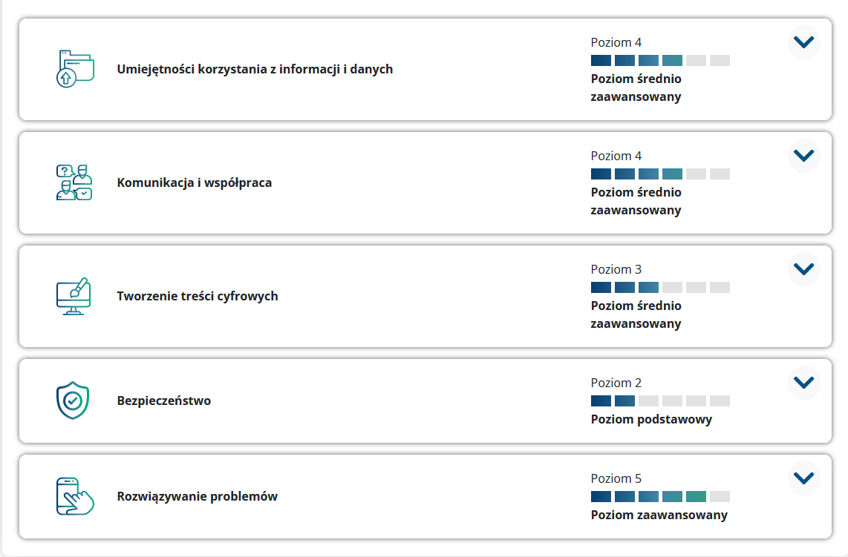
Jak wygląda raport?

Slide 17
Czym są kompetencje cyfrowe w dydaktyce?
To umiejętność prowadzenia zajęć/wykładów z wykorzystaniem nowoczesnych technologii i cyfrowych materiałów edukacyjnych.
To umiejętność pracy w wirtualnym środowisku edukacyjnym, wykorzystując różnego typu platformy i aplikacje edukacyjne.
To kompetencja samodzielnego poszukiwanie, projektowania, dostosowywania, tworzenia treści oraz ewaluacji efektów kształcenia z wykorzystaniem technologii cyfrowych.
A także umiejętność weryfikacji wiarygodności danych oraz identyfikacji wykorzystania SI.
Oraz umiejętność komunikowania się ze studentami za pomocą cyfrowych narzędzi.

Slide 18
Jak rozwijać kompetencje cyfrowe u siebie?
Krok 1: Świadomość braków
Kroki kolejne:
Samokształcenie z wykorzystaniem zasobów Internetu (webinary, MOOCs, platformy edukacyjne itp.)
Uczestnictwo w kursach, szkoleniach organizowanych na uczelni
Korzystanie z wiedzy studentów i współpracowników
W obszarze kompetencji cyfrowych dokształcanie to proces niekończący się - to LLL☺

Slide 19
Polecajki
Strony na facebooku np. Jak wykorzystać TIK w edukacji?
Konferencje np.
IDEATORIUM https://www.facebook.com/KonferencjaDydaktyczna/?locale=pl_PL
MOODLEMOT
https://www.facebook.com/PolskiMoodleMoot?locale=pl_PL
MOOC’s PLATFORMA NAVOICA kurs Współczesne narzędzia ICT i innowacyjne metody kreatywnej edukacji (Uniwersytet Śląski)
https://navoica.pl/courses/course-v1:UniwersytetSlaski+ME_01+2022_4/about

Slide 20
Jak je rozwijać u studentów?
Prowadzić zajęcia z wykorzystaniem technologii i materiałów cyfrowych (o tym będą kolejne webinary)
Organizować pracę własną studentów z wykorzystaniem materiałów cyfrowych
Zadawać zadania grupowe do wykonania z wykorzystaniem narzędzi cyfrowych
A jakie są jeszcze Państwa pomysły i dobre praktyki? Proszę pisać w komentarzach…

Slide 21
DZIĘKUJĘ ZA UWAGĘ i ZAPRASZAM NA KOLEJNY WEBINAR ZA TYDZIEŃ
TEMAT: CYFROWY NIEZBĘDNIK DYDAKTYKA UCZELNI WYŻSZEJ

